Slide 1
转正论文
研发一部——黄原鑫
Notes:
各位领导，大家下午好，感谢百忙之中来参加我们的转正答辩仪式

Slide 2
1、个人介绍
2、个人岗位介绍
3、试用期工作总结及计划
4、论文正文
Notes:
下面我分别从个人介绍、个人岗位介绍、使用期工作总结及计划、论文正文等四个方面来汇报我试用期的工作情况，有错误之处，恳请批评指正！

Slide 3
员工姓名：黄原鑫
现任岗位：助理开发工程师
入职时间：2019-7-10
所属部门：研发一部
入职导师：石红日
部门经理：高保君
Notes:
首先，我先做下自我介绍，我是黄原鑫，于7月10日正式入职金证，迄今为止，在金证走过了157个日日夜夜，现任职于证券软件总部研发一部，我们部门经理是高保君高工，我的师傅是石红日，在这里诚心感谢他们的支持和悉心指导。

Slide 4
个人岗位
职责
试用期
工作任务
试用期任务
完成情况
Notes:
接下来，我先简单描述下我对个人及岗位职责的看法，后面再汇报试用期的工作情况

Slide 5
岗位认知
个人岗位
职责
1、负责功能模块的代码开发以及单元测试
2、维护开发过程中涉及的相关文档及脚本
3、完成部门领导布置的其它任务
个人职责
1、开发 资金管理系统 相关功能模块
2、对开发的功能模块进行单元测试
3、维护 资金管理系统 的相关文档及脚本
Notes:
首先，我先说下我对助理开发工程师 岗位的认知。我认为开发岗的主要职责是负责代码的开发以及单元测试，其次是维护开发过程中涉及的文档、脚本等。然后对于我个人来讲，目前主要的职责是参与资金管理系统的需求开发和测试，并对接口文档、建库脚本等进行维护。

Slide 6
起讫时间 | 完成工作内容和工作进度 | 完成情况
7月10日-8月5日 | 熟悉公司的企业文化与相关制度 参加”人才汇小A班”培训与”雏鹰计划”培训，并通过安排的相关考试 | 已完成
8月6日-8月26日 | 安装开发工具，包括SqlServer2014、VS2010、UE、Power Designer12、QC等 搭建开发环境，包括KCXP、KCBP、资金管理数据库、tomcat部署、web等 熟悉前端界面，学习通用查询、通用设置的xml文件配置 熟悉资金管理系统开发框架，学习DAO层代码生成等，并开发“客户信息表”的增删改查LBM | 已完成
8月27日-9月9日 | 学习客户开户、资金开户、币种分户开户以及银证开户业务及代码实现 学习客户销户、资金销户、币种分户销户以及银证销户业务及代码实现 | 已完成
9月10日-9月27日 | 学习券商发起 银行转证券业务、证券转银行业务及代码实现 学习银行发起 银证转证券业务、证券转银行业务及代码实现 | 已完成
10月8日-10月25日 | 了解资金管理系统存管清算业务及代码实现 了解资金管理系统资金记账业务及代码实现 了解资金管理系统数据归档业务及代码实现 | 已完成
10月26日-11月29日 | 熟悉《财富账户业务改造方案》需求文档 参与当前迭代开发工作：财富账户业务外围接口开发 参与当前迭代缺陷修复和文档修改 | 进行中
工作任务
& 完成情况
Notes:
下面汇报一下我试用期的工作情况：
我于7月10日来金证报道，办理了入职手续后，紧接着参与了为其近一个月的集中培训，包括“人才汇小A班”以及”雏鹰计划培训”等，并获得了“优秀学员”的成绩。
8月6日，是我正式上岗的第一天，我用了大约两周时间，安装了必要的开发工具和搭建了资金管理系统的后台开发环境，以及对前端界面和后台代码开发框架有了一个大致的了解，并动手实现了对表进行简单“增删改查”的LBM接口。
之后一个月，我学习了资金管理系统的客户账户开销户、资金账户开销户、币种账户开销户和银证账户开销户等账户体系相关业务，以及银行转证券、证券转银行等银证转账相关业务。
再之后两周左右时间，我了解了资金管理系统存管清算、资金记账以及数据归档等相关业务。
在10月底的时候，我开始熟悉《财富账户业务改造方案》需求文档，正式参与到开发工作中来，我目前所负责的模块是财富账户业务外围接口的开发。

Slide 7
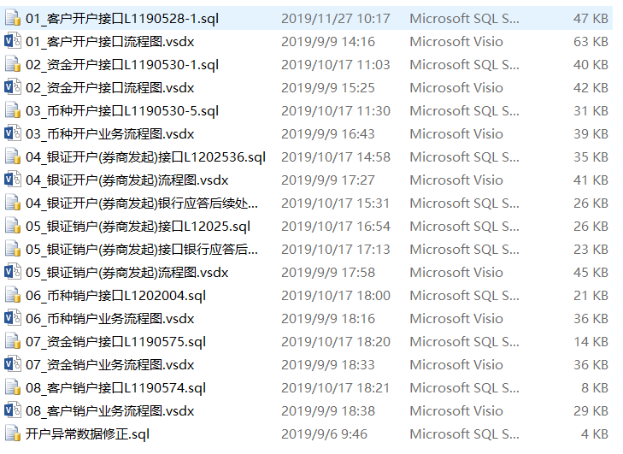
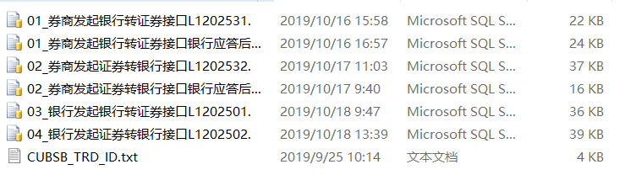
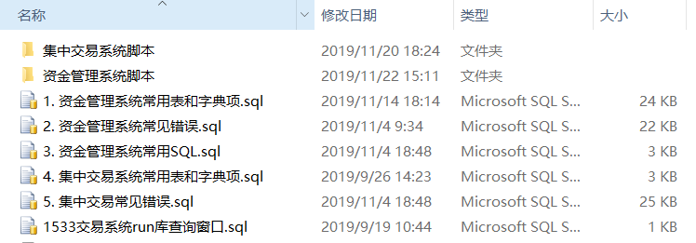
工作展示
Notes:
接下来是我试用期工作内容的部分展示，这几个图分别是我整理的一些业务文档、业务流程图以及SQL脚本等。

Slide 8
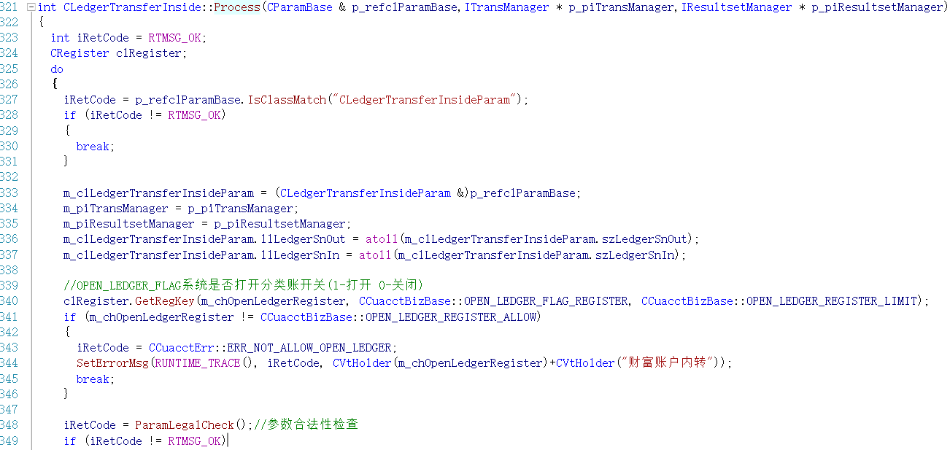
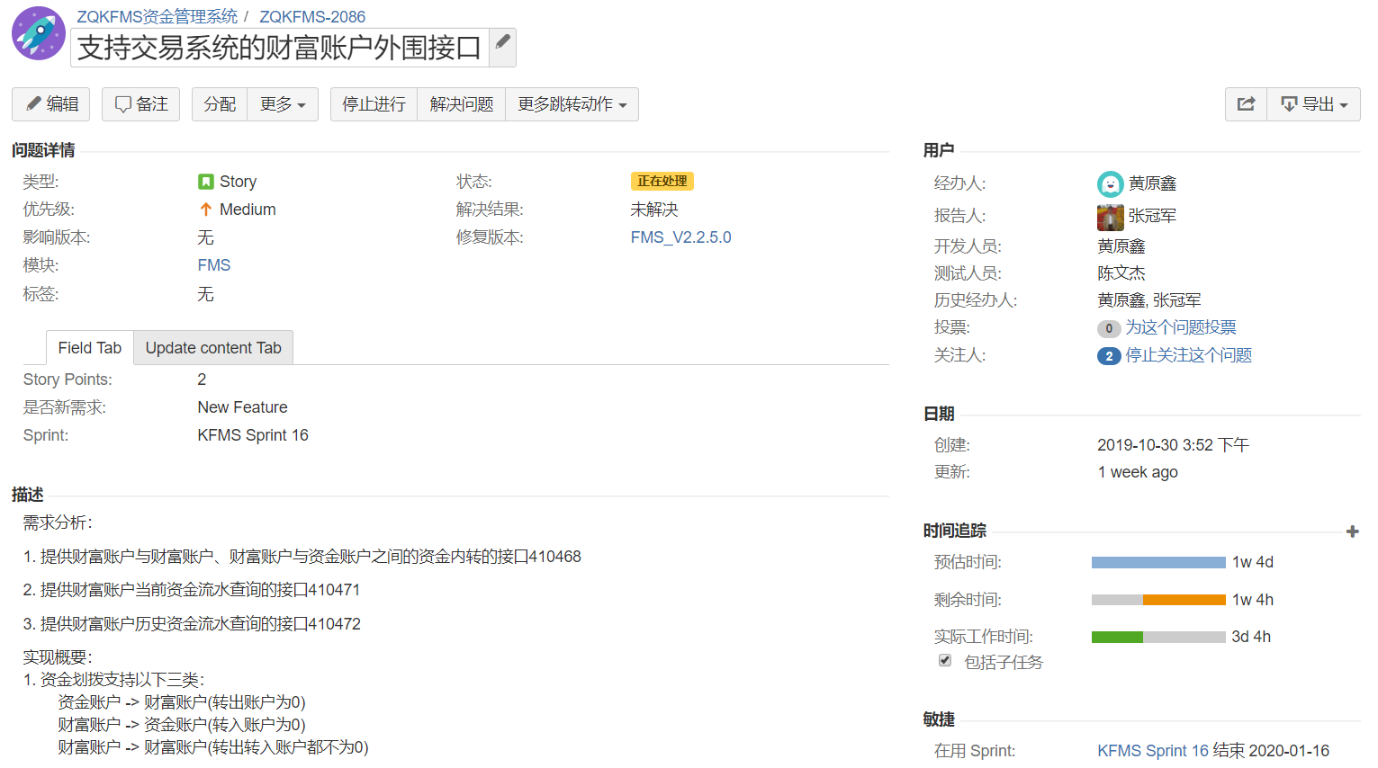
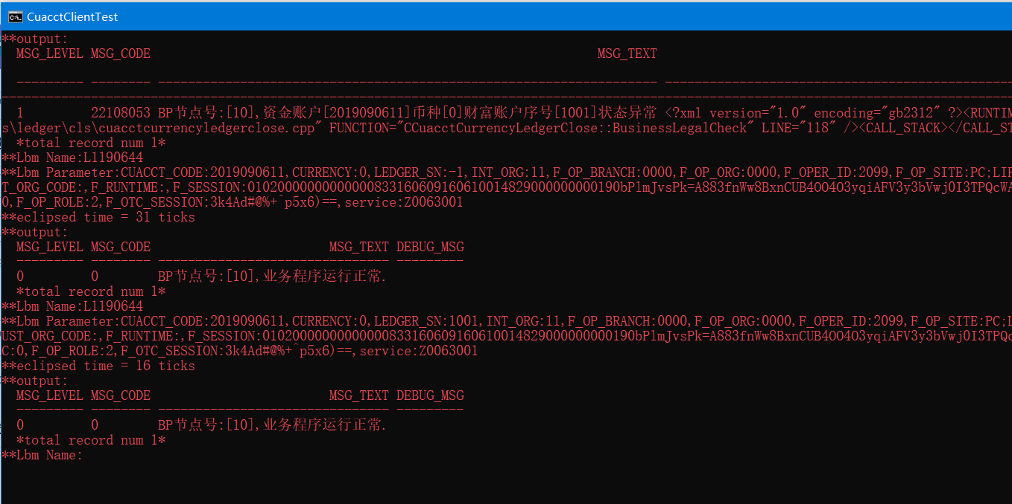
Notes:
这些是一些日常工作的展示，填写JIRA[dʒi ˈrɑː]需求，写代码以及单元测试等。

Slide 9
工作中遇到的问题
解决措
施和建议
后续工
作计划
Notes:
接下来我从这三个方面，对我试用期的工作做一个总结

Slide 10
工作中的问题
业务知识匮乏
1. 学习项目代码和相关业务文档
2. 积极向导师和部门同事请教
需求理解不全面，开发出现偏差
深入了解业务需求方案
在需求讨论会上积极沟通讨论
代码开发不规范，质量有待提高
1. 认真阅读《金证C及C++编程规范.doc》
2. 学习项目中以前的代码，保持风格一致
及解决方法
Notes:
首先是我在试用期这五个月以来遇到的一些问题以及我的解决方法。
第一点，作为一个新人，我工作中面临的第一大问题就是业务知识匮乏，面对一个全新的业务系统，我通过学习项目代码，积极向师傅还有部门同事请教，总结出了一套从开销户到转账一直到日终的业务笔记。
其它的一些问题，比如在开发时需求理解不全面，代码开发不规范等。需求的问题是沟通的问题，在需求讨论会上注重细节是关键。然后代码规范方面的问题，我觉得多参考规范文档和前辈的代码风格对我有很大帮助。

Slide 11
月计划
协助测试人员进行财富账户外围接口测试，修复存在的bug
深入学习《金证业务系统基础原型应用及开发指引.doc》
季计划
参与资金管理系统 全面支持Oracle数据库 的升级改造
年计划
基本掌握系统涉及到的业务知识，能独立高效地完成更高难度的需求。
后续工作计划
Notes:
这里我对今后一段时间的工作做了一个简单的规划。首先是月计划，本月财富账户业务改造方案由开发转测试，我应当协助测试人员完成我负责模块的单元测试，修复测试人员报告的缺陷和bug。在本季度，工作的主要内容是参与资金管理系统 全面支持Oracle数据库的升级改造，并在接下来一年内基本掌握系统涉及到的业务知识，能独立高效的完成更高难度的需求。

Slide 12
资金管理系统财富账户业务
外围接口开发
Notes:
下面是我的论文正文，我要讲的是我在当前迭代负责的工作，资金管理系统财富账户业务的外围接口开发

Slide 13
业务背景
Notes:
首先介绍下业务背景，为了满足客户对财富进行分类管理的需求，推出了“财富管理”业务，为每个资金账户建立了若干的财富账户，因此有了《财富账户业务改造方案》。
有一点需要注意，集中交易为每个财富账户建立了一个财富账户0，承接了原本属于资金账户的转账业务，而在资金管理系统这边是没有的，这在开发阶段要格外注意。

Slide 14
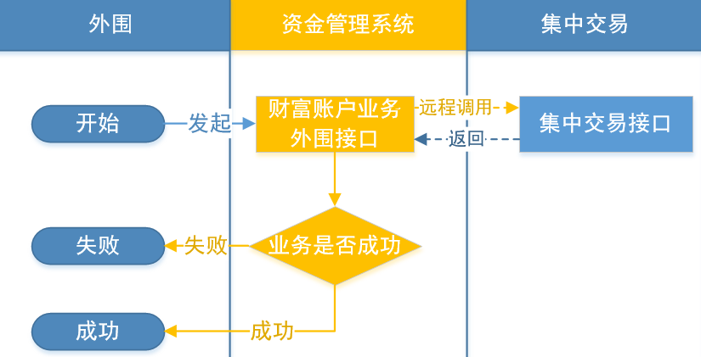
需求描述
我本次迭代负责的部分是《财富账户改造方案》中的外围接口开发。由于资金管理系统全面接管了财富账户的资金管理功能，当然也包括处理外围发起的请求，因此提出了“财富账户业务外围接口开发“的需求。
Notes:
再来看一下需求描述，… 外围、资金管理、集中交易的关系如图所示，最先由外围发起财富账户业务，然后由KCXP转发给资金管理系统，资金管理系统处理业务，如果需要调拨资金，还需与集中交易进行交互，最后把业务处理结果再返回给外围。

Slide 15
需求描述
在本次迭代中，财富账户业务外围接口开发主要有以下两方面：
资金账户 到 财富账户A
资金内转
财富账户A 到 资金账户
财富账户A 到 财富账户B
财富账户业务
外围接口
财富账户当日资金流水查询
流水查询
财富账户历史资金流水查询
Notes:
在本次迭代中，财富账户外围接口的开发主要有以下两方面，第一方面是财富账户资金内转的外围接口开发，包括…..。第二方面是财富账户内转资金流水查询的外围接口开发，包括…

Slide 16
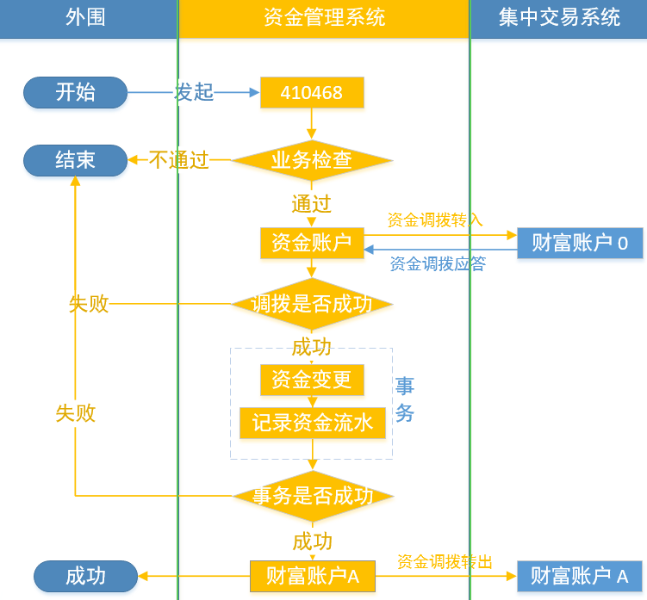
财富账户资金内转外围接口
资金账户 到 财富账户A
账户资金变动
资金账户
调拨冻结减少
财富总额增加
财富账户A
调拨冻结增加
账户余额增加
Notes:
首先来看资金账户 到 财富账户，业务由外围发起，因为资金管理系统不保存任何金额，因此通过业务检查后，资金管理系统需要先发起资金调拨转入，把钱从集中交易调到资金账户，这步必须是同步进行，此时资金账户的【调拨冻结】会减少，而【可用余额】会增加；第二步，检查调过来的金额是否足够，如果足够，就从资金账户把钱划拨给财富账户，此时资金账户的【可用】会减少，但【财富账户总额】增加，而财富账户这边，不仅【可用余额】增加了，【账户余额】也增加了；划拨完成后还没有结束，由于资金管理系统不保存任何可用金额，因此需马上将财富账户的【可用余额】调拨到集中交易，此时财富账户的【可用余额】会减少，【调拨冻结】会增加，自此完成一个完整的财富账户资金转入业务。最终的变化是….[图]….

Slide 17
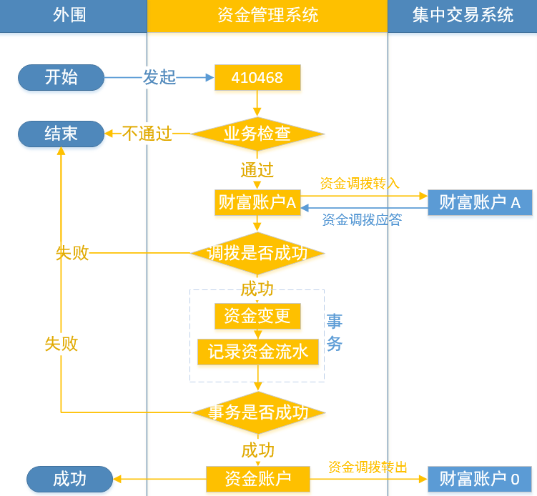
财富账户资金内转外围接口
财富账户A 到 资金账户
账户资金变动
财富账户A
调拨冻结减少
账户余额减少
资金账户
调拨冻结增加
财富总额减少
Notes:
再来看一下财富账户 到 资金账户，同样的道理，都先是先从集中交易调钱过来，不过这次是调到财富账户上，然后划转给资金账户，最后资金账户再把可用调拨到集中交易。整个过程金额变化是财富账户调拨冻结减少，账户余额也减少，而资金账户的调拨冻结增加了。

Slide 18

财富账户资金内转外围接口
财富账户A 到 财富账户B
账户资金变动
财富账户A
调拨冻结减少
账户余额减少
财富账户B
调拨冻结增加
账户余额增加
Notes:
再来看一下财富账户A 到 财富账户B，需要注意的是，A和B这两个账户必须同属于一个资金账户下才能相互转账。操作流程与之前类似，金额变化是转出账户A账户的调拨冻结和余额都减少了，而转入账户B账户的调拨冻结和余额都增加了。

Slide 19
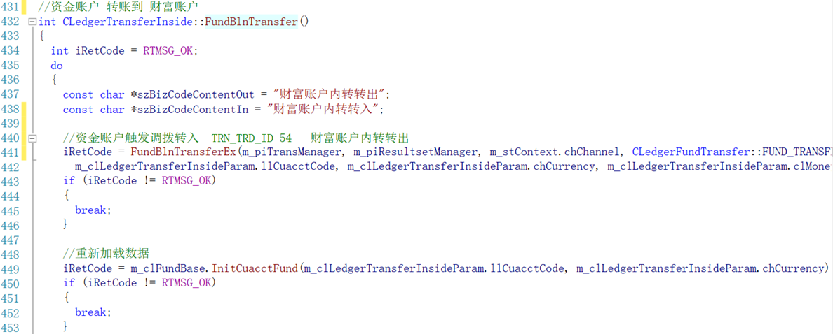
资金内转部分代码展示
Notes:
这是资金账户 到 财富账户 的代码展示
可以看到，在441行，第一步，资金账户触发调拨转入，从集中交易把调钱过来

Slide 20
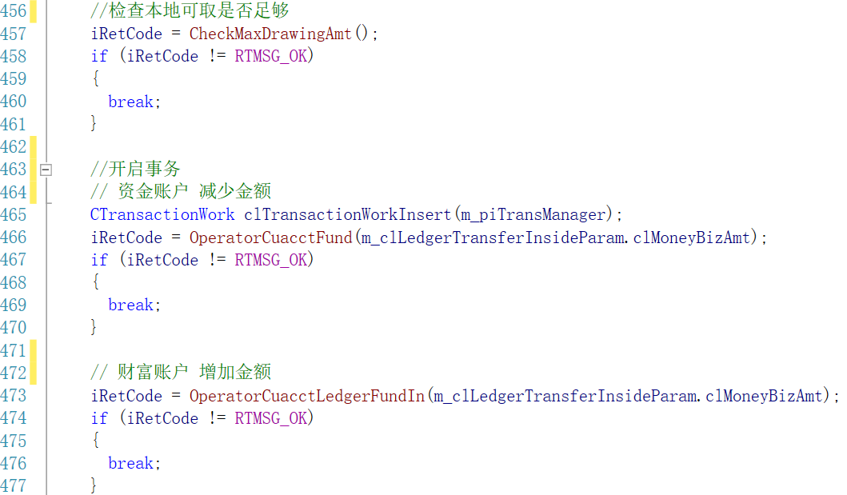
Notes:
然后中间有个校验过程，为了防止资金透支，需要检查下调拨过来的钱是否足够，然后第二步把资金账户的钱扣除，加到财富账户上。

Slide 21
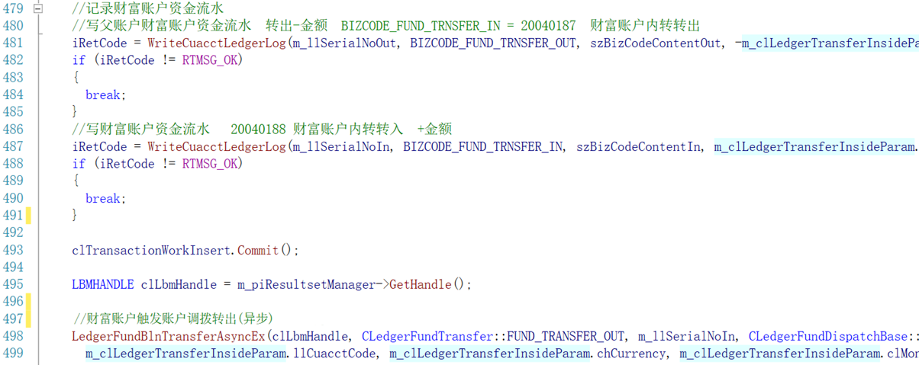
Notes:
后面是记录资金流水，然后是第三步，由于资金管理系统不保存可用余额，因此需要把财富账户的可用余额划拨到集中交易。这步可以异步处理，不用等待返回，如果失败了，后台会重发请求，直到成功为止。

Slide 22
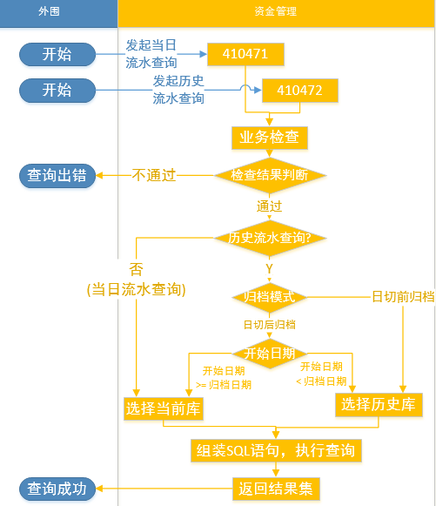
财富账户资金流水查询
财富账户当日资金流水查询
财富账户历史资金流水查询
Notes:
除了财富账户资金内转外，本次迭代还开发了财富账户资金流水查询，支持当日资金流水查询、历史资金流水查询。
当外围发起查询时，首先进行业务检查，通过后判断是当日流水查询接口还是历史流水查询接口，如果是当日流水查询接口，则直接选择当前库，如果是历史流水查询接口，则进一步判断归档模式，如果为日切前归档，则选择历史库，否则根据开始日期来进一步判断。选择数据库后，就是组装SQL语句，执行查询，返回结果集给外围，完成一次完整的查询过程。

Slide 23
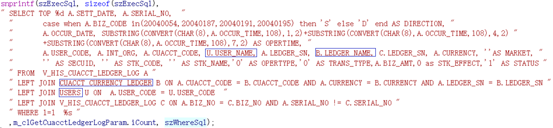
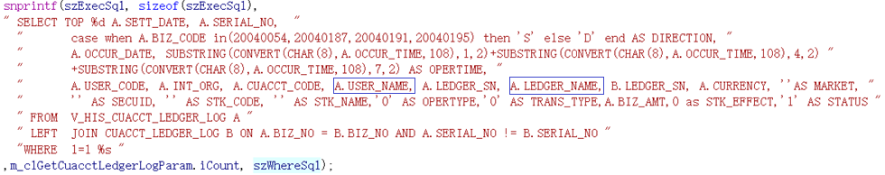
流水查询SQL展示
方案一：采用多个表连接
方案二：扩展表字段，减少表的连接
Notes:
查询接口的核心是SQL语句，下面我将简单介绍下我编写SQL语句时的几个方案。最初的时候，由于要查询的用户名称以及财富账户名称，但这两个字段分别保存在用户表和财富账户表中，因此要多连接两个表，导致多个表连接，查询速度较慢。
然后经过讨论，在财富账户资金流水表新增用户名和财富账户名，在记录流水时写入信息，查询时不再需要关联用户表和财富账户币种表，提高了查询速度。

Slide 24
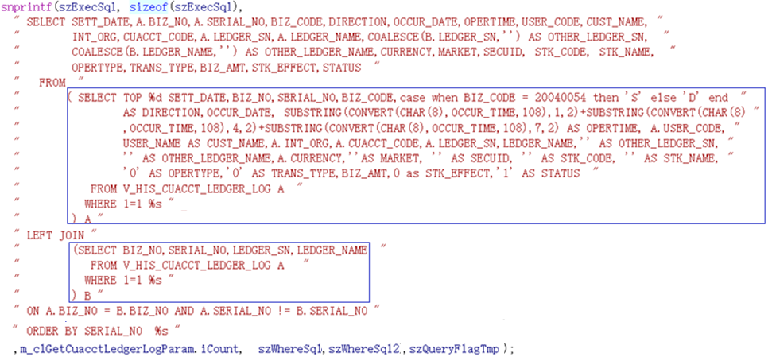
流水查询SQL展示
方案三：使用子查询，减小连接表的大小
Notes:
再后面经过师傅指导，提出了方案三，使用子查询，减小了连接表的大小，进一步提高了查询效率。

Slide 25
财富账户外围接口单元测试
财富账户资金内转测试要点
测试入参的合法性校验和业务合法性校验是否有遗漏
测试金额的变动是否正确
测试流水的记录是否正确
财富账户资金流水查询测试要点
是否所有的非法输入被拦截
查询的数据是否准确、无误，是否有多查或少查的情况
Notes:
代码写完后，开发人员还应该对自己写的接口进行单元测试，对于财富账户资金内转来说，重点测试入参合法性以及业务合法性，还有对金额的变动和流水的记录做仔细的核对。
对于财富账户资金流水查询接口，重点测试输入是否合法，查询的数据是否准确、无误等。

Slide 26
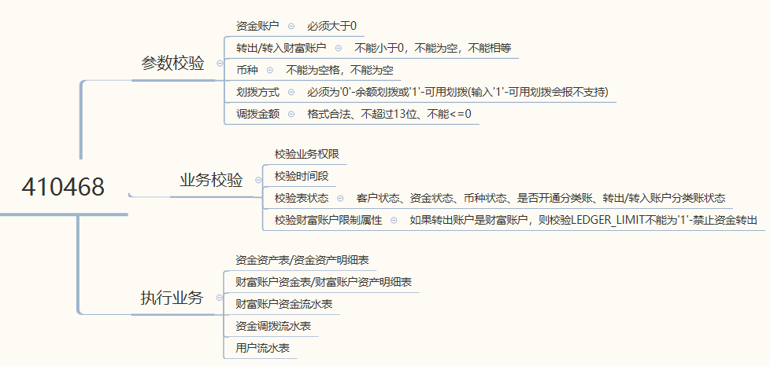
资金内转 单元测试案例
Notes:
这里是财富账户内转接口的测试案例的简单展示，分为参数校验、业务校验以及执行业务时表数据变化的核对等。

Slide 27
遇到的问题及解决方法
01
财富账户改造方案文档理解不透彻
深入理解财富账户业务，适时向部门同事沟通请教
01
单元测试场景较多，测试点覆盖不全
对照代码分支逐一编写测试用例，生成思维导图，尽可能提高代码覆盖率
Notes:
在代码开发过程中也遇到了很多问题，我在这里例举两个，一个是对业务改造方案的理解有困难，所以我平时应当多注重业务知识的积累。第二个问题是单元测试是场景较多，测试点覆盖不全，之后参考测试人员的方法，把测试用例 用 思维导图展示出来，就会对测试过程清晰许多。

Slide 28
谢 谢 大 家
感谢公司给提供的工作平台!
感谢领导给我的关心!
感谢我的入职指导人给予的指导!
感谢公司同事对我工作的支持!
OVER
Notes:
我的论文讲解完毕，感谢大家的观看！

